Slide 1
Entrenamiento con ARM: OpenMP y OpenCV
César San Blas & Lucas Serrano

Slide 2
TAREA 1.1 – Estudio del API de OpenMP
-

Slide 3
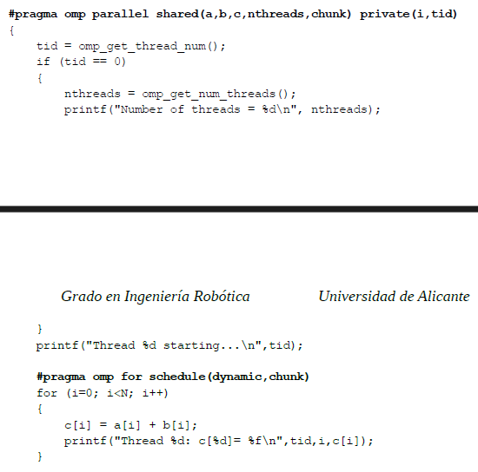
TAREA 1.2 – Análisis programa paralelizado
INICIO REGIÓN PARALELA
shared
private
PARALELIZACIÓN BUCLE FOR
dynamic
chunk

Slide 4
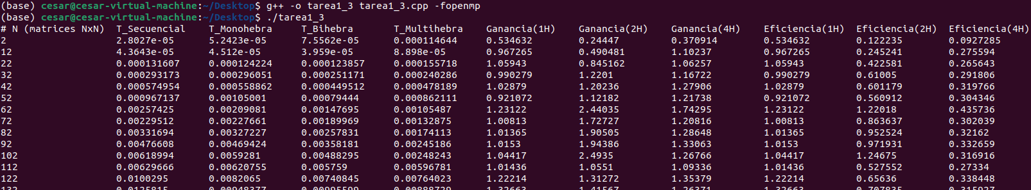
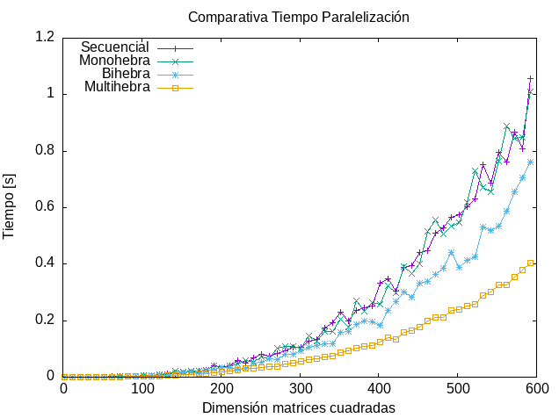
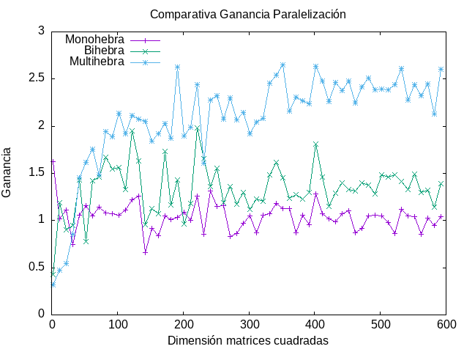
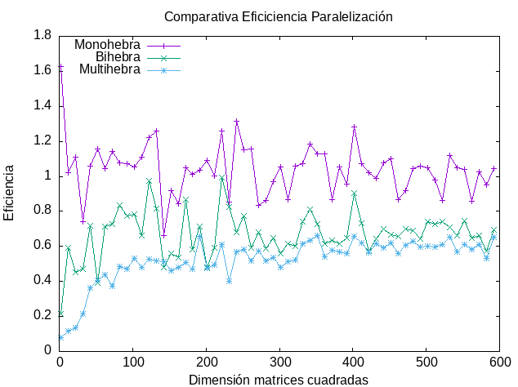
TAREA 1.3 – Paralelización de una aplicación
TIEMPO DE EJECUCIÓN
GANANCIA EN VELOCIDAD
EFICIENCIA POR HEBRA

Slide 5
TAREA 2 –
-

Slide 6
GRACIAS POR VUESTRA ATENCIÓN

